Slide 1
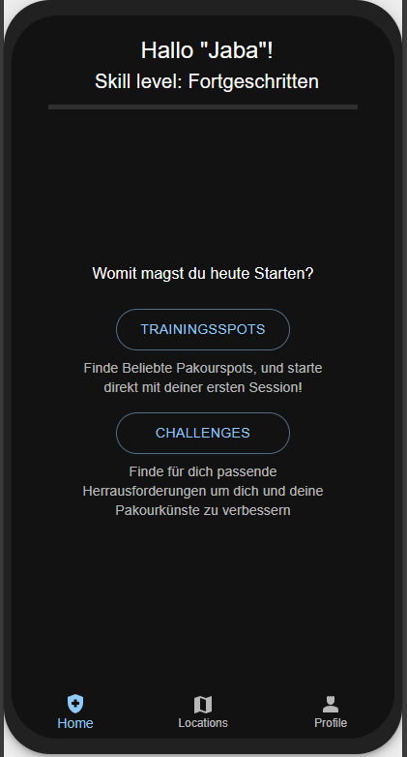
PK-TRACE
Finde Spots.
Meistere Challenges.
Verbessere deinen Flow.
Projektpräsentation
Nils Scharein · Nikita Schmidt · Ryu Siegert · Mathis Kriwoluzky

Slide 2
PROJEKTIDEE
PK-Trace macht reale Trainingsspots nutzbar
Wir helfen Traceuren, neue Trainingsideen zu finden und gemeinsam Challenges an realen Trainingsspots zu absolvieren - unabhängig vom Skill-Level.
VALUE PROPOSITION
Vom Ort zur konkreten Trainingsidee
1
Neue Trainingsspots entdecken
4
Ohne Registrierung direkt starten
2
Ideen für jedes Skill-Level
5
Fortschritt und Abschlüsse festhalten
3
Regelmäßig durch Challenges trainieren
PK-Trace / 02

Slide 3
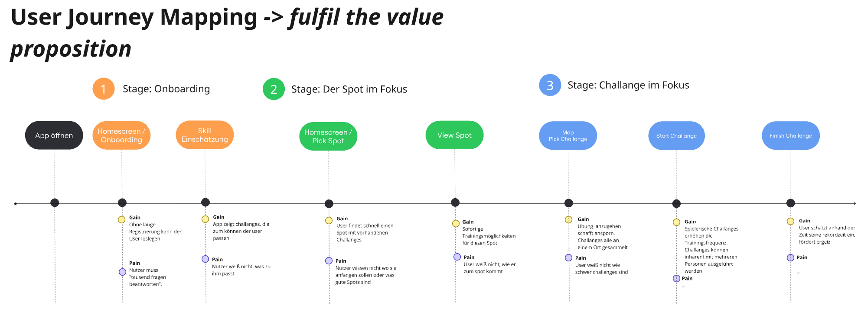
USER JOURNEY
Eine Journey verbindet Onboarding, Spot und Challenge
Ziel: schnell einen passenden Spot finden, eine Challenge starten und den Abschluss festhalten.
PK-Trace / 03

Slide 4
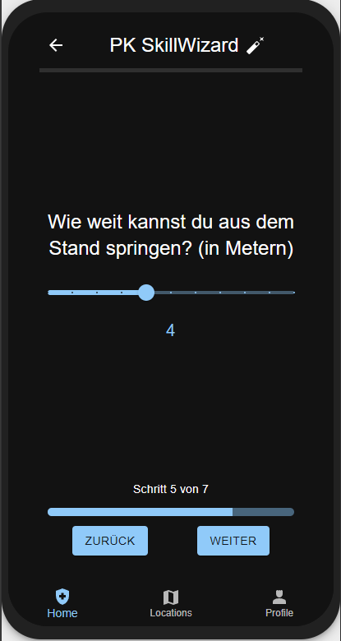
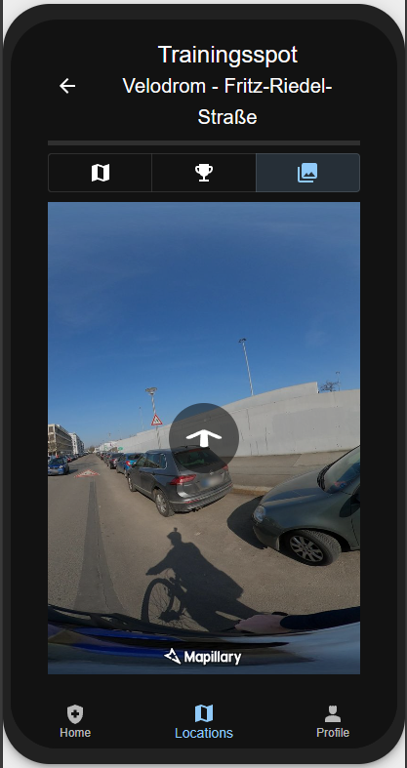
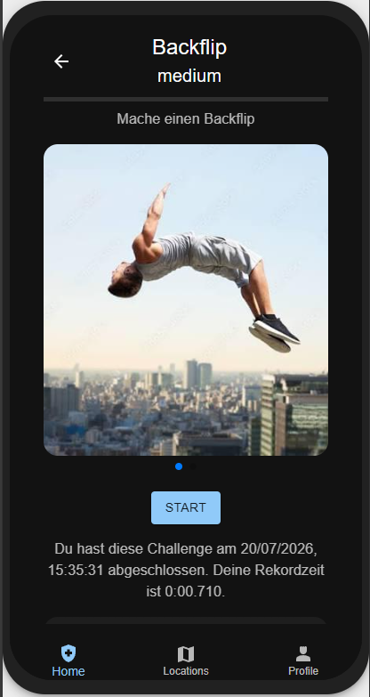
UMGESETZTER ABLAUF
Die Journey führt Schritt für Schritt durch die App
1 Onboarding
2 Spot im Fokus
3 Challenge im Fokus
Skill einschätzen
Spot ansehen und auswählen
Challenge durchführen und abschließen
PK-Trace / 04

Slide 5
TEAM
Vier Full-Stack-Entwickler mit klaren Schwerpunkten
Nils Scharein
Nikita Schmidt
Ryu Siegert
Mathis Kriwoluzky
SkillWizard
Mapbox
Mapillary (Pair mit NiS)
Dark Mode
Spots-Layout
UserDb-Hooks / Profil
Challenge Pages
Persistenz in localStorage
UserDb-Hooks / Persistenz
Mapillary (Pair mit NS)
Bugs und Details
Spots und Übersichten
Challenge-Übersichten
Farben und Inhalte
SkillWizard-Fragen
Product-Owner-Entscheidungen
Startbildschirm
SkillWizard im Profil
Navigations-Guard
Startseiten-Layout
Bugs und Details
Full Stack
Full Stack
Full Stack
Full Stack
Gemeinsam: Workflow-Bugs, CSS-Details, Scrolling, Maße und Refactorings.
PK-Trace / 05

Slide 6
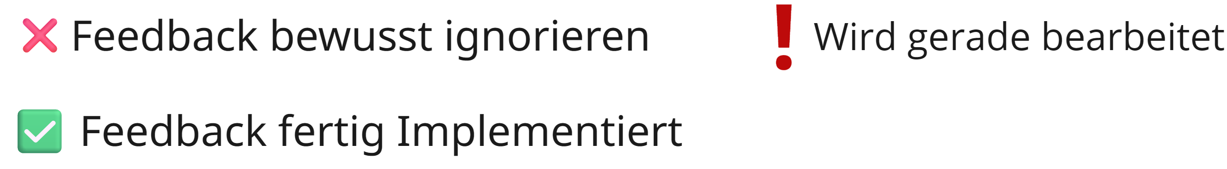
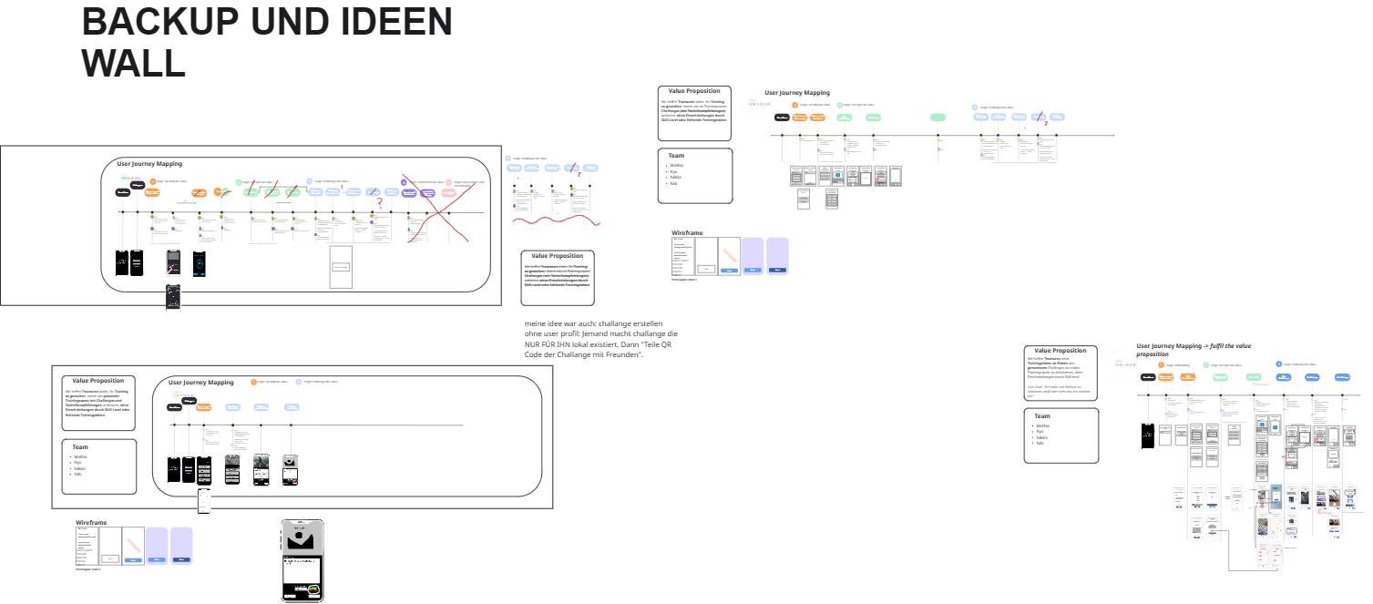
ZUSAMMENARBEIT
Miro steuerte die Aufgaben, GitHub den Code
Arbeitsweise
Status auf dem Miro-Board
- Zu Beginn eigene Branches für den Grundaufbau
- Danach stabiler main-Branch und gemeinsamer dev-Branch
- TODOs wurden auf dem Miro-Board gewählt und markiert
- Live-Code-Reviews nach Pushes über Discord
- 2-3 größere Merge-Konflikte gemeinsam gelöst
GitHub Projects / Issues wurden nicht genutzt.
Miro-Link: https://miro.com/app/board/uXjVHP3MJ_A=/
PK-Trace / 06

Slide 7
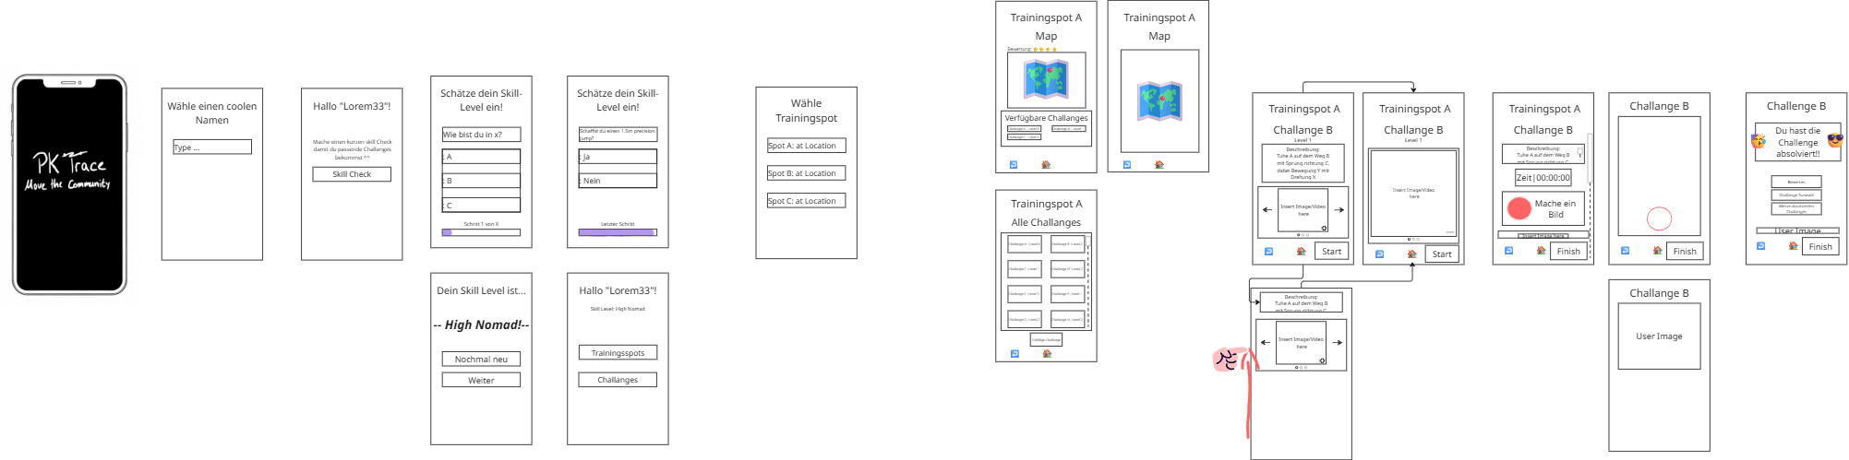
ITERATION
Die Wireframes wurden entlang der Journey konkretisiert
Wireframes klärten zuerst Platzierung und Funktion. Design und Details wurden anschließend im Frontend anhand von Feedback weiterentwickelt.
Miro-Link: [einfügen]
PK-Trace / 07

Slide 8
TECHNISCHE HERAUSFORDERUNGEN
Die größten Hürden waren neue Denkmodelle - nicht einzelne Bugs
React unter Zeitdruck
Hooks und async korrekt anwenden
Dokumentation lesen, Konzepte erklären lassen und iterativ testen
In Komponenten denken
Parent-Child-Beziehungen und Zuständigkeiten sauber trennen
Wiederverwendbare Komponenten und klarere Datenflüsse
APIs und Layout
Mapbox / Mapillary integrieren und CSS verlässlich beherrschen
Fremde APIs anbinden - und Geduld beim Zentrieren von Buttons
Learning: React, externe APIs und saubere Komponentenarchitektur brauchen vor allem Übung und Zeit.
PK-Trace / 08

Slide 9
JETZT
LIVE DEMO

Slide 10
AUSBLICK
Für einen Launch fehlen vor allem Inhalte und ein UGC-Konzept
UNBEDINGT NOTWENDIG
SPÄTER SINNVOLL
- Mehr Spots und Challenges bereitstellen
- Erstellung eigener Spots und Challenges konzipieren
- Lokale Speicherung ohne Login sicher und verständlich lösen
- Weitere Tests zu Design und Usability durchführen
- User-generierte Inhalte moderieren
- Datenhaltung für mehrere Geräte weiterentwickeln
- Hosting, Datenschutz und Sicherheit produktionsreif prüfen
- Veröffentlichungsprozess vorbereiten
Designentscheidung bleibt: kein Registrierungszwang - direkter Einstieg statt E-Mail-Hürde.
[UGC] - User Generated Content
PK-Trace / 10

Slide 11
FAZIT AUS KURS UND TEAMARBEIT
Das wichtigste Learning: kleiner starten, sauberer liefern
Was gut lief
Was schwierig war
Paralleles Programmieren im Team
Hilfreiches Feedback im Kurs
Kommunikation war manchmal schwierig
User-Journey-Iterationen dauerten zu lange
Was wir gelernt haben
Was wir künftig ändern
Planung und Design brauchen Zeit
Wireframes zeigen Funktion vor Schönheit
Konservatives MVP planen
Wenige Features sehr gut umsetzen
Feature Creep vermeiden: erst ein klares Fundament, dann gezielt erweitern.
[MVP] - Minimum Viable Product
PK-Trace / 11

Slide 12
PK-TRACE
Finde Spots.
Meistere Challenges.
Verbessere deinen Flow.
Fragen? Fragen!

